Slide 1
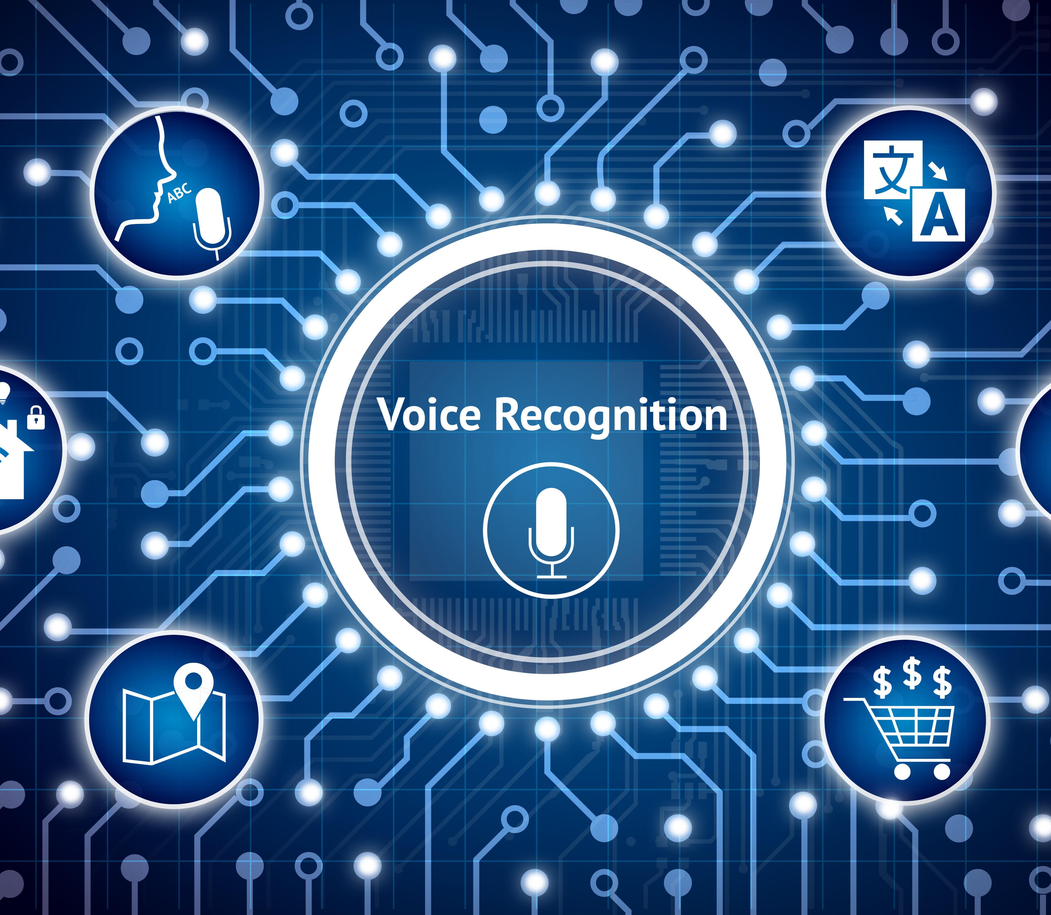

Protokollierungssoftware zur Sprechererkennung
BI-Projekt Seminar 2024
Deep Learning
Meneckdem Medawe, Linelle Fontelle
Thienel, Felix
Source:https://www.nojitter.com/ai-speech-technologies/how-ai-driven-innovation-will-change-speech-technology

Slide 2
Thema
Sprecheridentifikation von:
Liveaufnahmen
Audiodateien
Bonus: Speech-To-Text (STT)
Hilfreich für:
Protokollierungssoftware
Automatisierte Untertitel

Slide 3
Aufbau
Trainingsdaten einlesen per MFCCs (US-Wahlkampf 2020)
Modelle trainieren
Vorhersage für Audiodateien abgeben
Glättung der Ausgabe (Fehlerkorrektur)

Slide 4
Vergleiche CNN
Vorgabe:
1. Falten: 32 Filter, 3x3 Matrix 1. Max-Pooling 2. Falten: 64 Filter, 3x3 Matrix 2. Max-Pooling 1. Dense: 64 Neuronen Optimierer: Adam
Optimiert:
1. Falten: 16 Filter, 5x5 Matrix 1. Max-Pooling 1. Dense: 32 Neuronen Optimierer: RMSprop

Slide 5
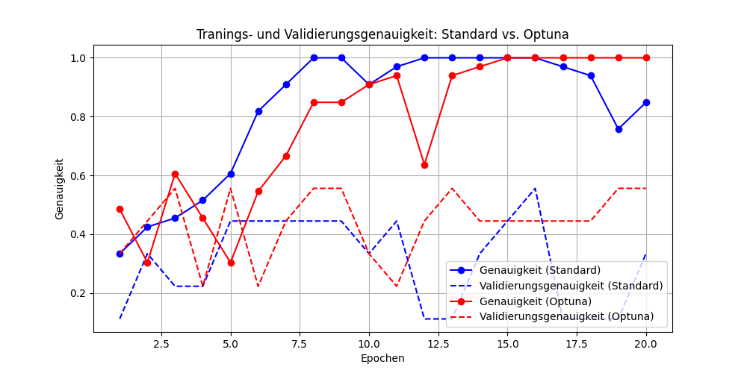
Vergleich CNN

Slide 6
Segmentierung/Glättung
Überlappende Fenster zur Glättung der Ausgabe:
Unterteilung in beliebig lange Segmente
Fenstergröße beliebig groß wählbar
Glättung der einzelnen Segmente mittels Vor-/Nachgänger

Slide 7
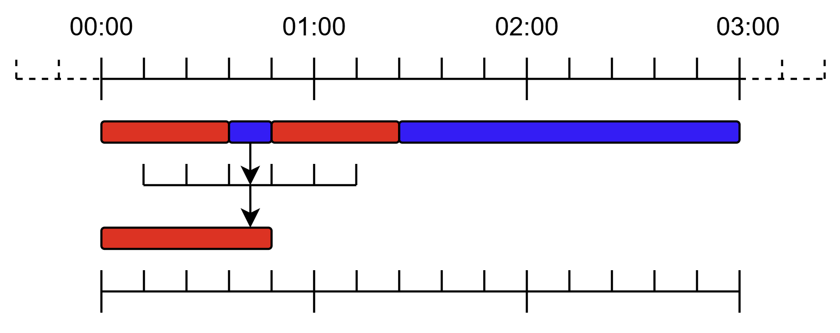
Beispiel
Segmentgröße: 0.2 Sekunden
Fenstergröße: 5 Segmente

Slide 8
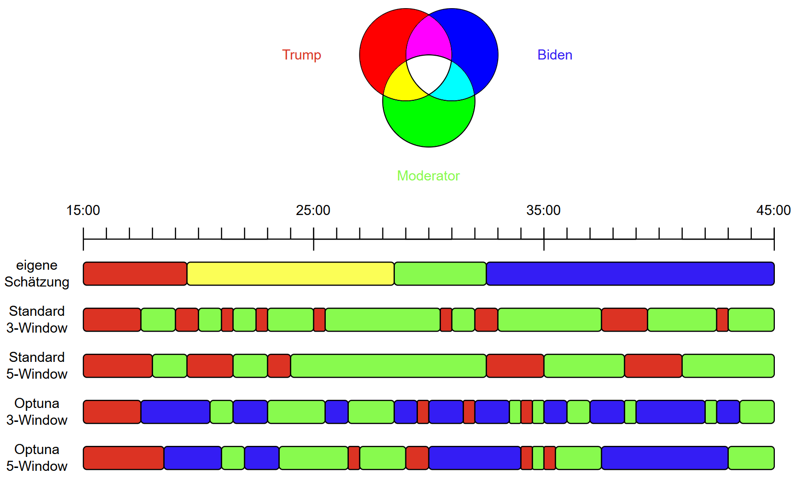
Vergleich CNN

Slide 9
Aufbau SVM
Input
Features-Extraktion (1D-Array)
Modelltraining und Parameter-Tuning
Modellbewertung und Visualisierung

Slide 10
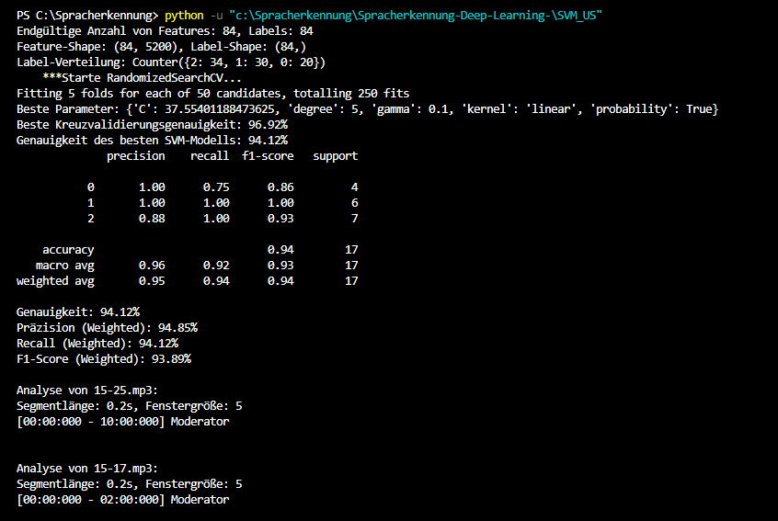
Trainning SVM

Slide 11
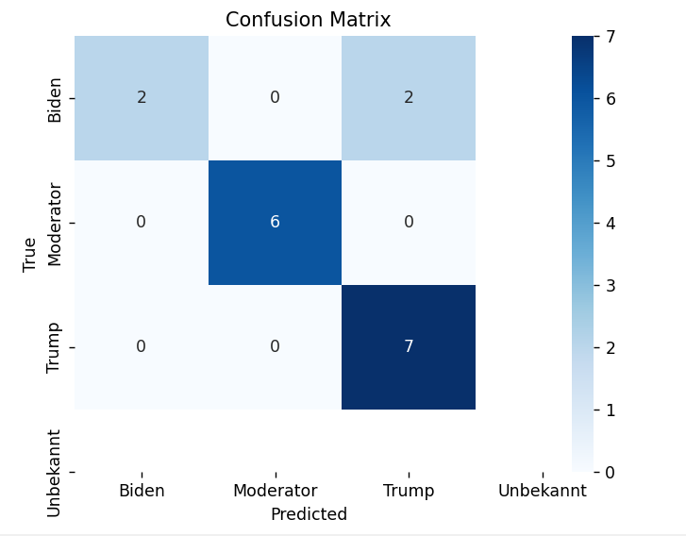
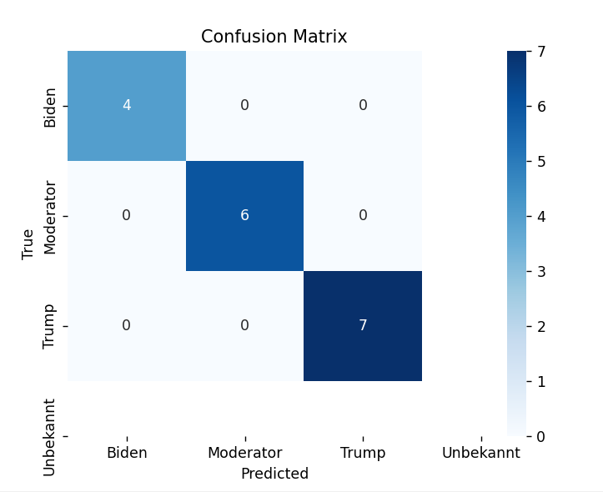
Tranning SVM

Slide 12
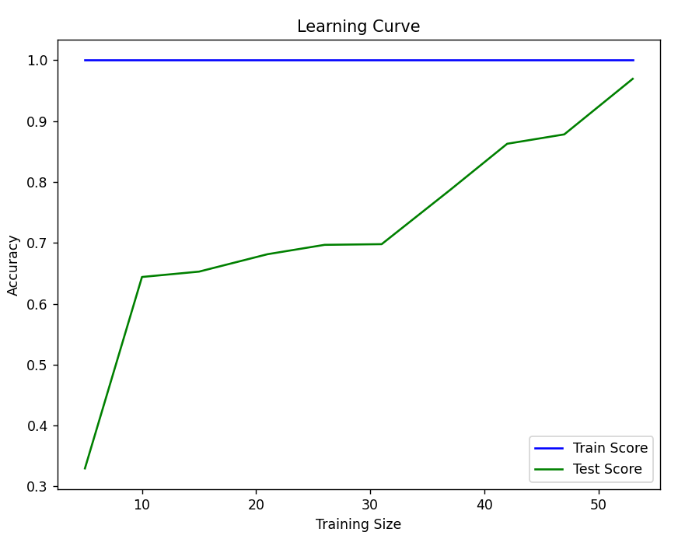
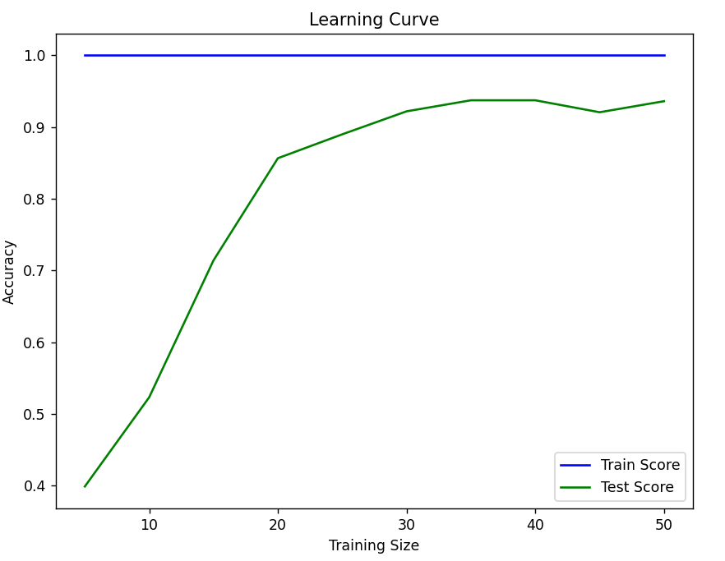
Trainning SVM

Slide 13
Resultate (vergleich geplante Zeit)
Audiodatei Verarbeitung (MFCCs) größtenteils aus Quellen übernommen (=)
Modellaufbau aus Quellen übernommen (=)
Vorhersagen Aufarbeitung (Glättung) und Ausgabe (>)
Speech-To-Text (<)*
Hyperparameteroptimierung (Optuna) (=)
Vergleiche erstellen & visualisieren (=)

Slide 14
Zukünftige Verbesserungen
Deutlich mehr Trainingsdaten
Livefunktion extra optimieren
Speech-To-Text komplett einbinden

Slide 15
Danke für Ihre Aufmerksamkeit.

